Slide 1


Transformation Digitale
Voyage dans le DEEP WEB
#new-WORLD
JANVIER 2025

Slide 2
#TRANS-
portation
formation
digitale

Slide 3

Next Big
Things in
Mob-Tech
Notes:
Fast company 500$ inscription

Slide 4


marketing
technology
evangelist
hubert@kratiroff.com
WEB3
communication
product
sales
Coding/IA
Notes:
Je ne suis pas digital native
Digital maker
Full stack
Copyleft
Le technology evangeliste simplifie les technologie pour que tout le
monde les comprenne et en profite
CDDO / chief data and digital officer
DPO / data protection officer

Slide 5
EX
INBOUND MARKETING
LIQUID
EXPECTATION
DNVB
IA
Health-Tech
PERVASION
DISRUPTION
UX
L’environnement et
la concurrence
Le futur du travail : hybride
L’utilisation éclairée des
technologies
Les attentes utilisateurs
Enjeu de l’UX
(expérience utilisateur)
MARKETING
VUCA
VOC
PERSONA
BLOCKCHAIN
NBIC
wearable
HYBRID
Voyage dans le DEEP WEB avec hubert kratiroff
en 5 questions et 5 parties.
Un nouveau digital mindset pour aborder ce #new-world.
C'est le FOE (future of economics), mais aussi le FOW (future of work) grâce au FOT (future of technology).
Celui qui change tout c'est le client : place au FOM (future of marketing)… quelle expérience !!!
Quelle expérience ?
GAMIFICATION
SBTI
FOM
GAFAMS
IOT
ENGAGEMENT
FOW
CX
PLATEFORM
BigTech
CONTENT STRATEGY
CRYPTOCURRENCY
METAVERS
IIOT

Slide 6


UX

Slide 7

LesNouveauxMarketing.com/trans-digitale
Voyage dans le DEEP WEB avec hubert kratiroff
JANVIER 2025

Slide 8


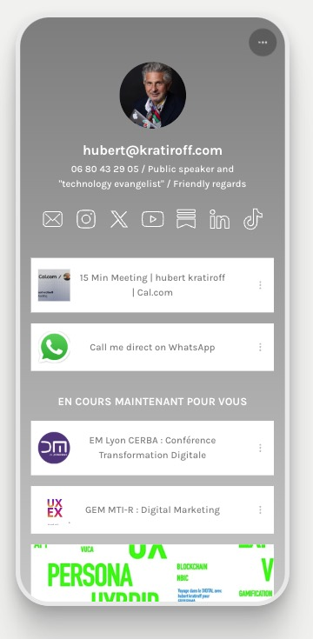

Slide 9

Notes:
inspire empower deliver

Slide 10
5
Plan
Digital
PLAN DIGITAL
JAN 2025

Slide 11
PLAN

Slide 12

PLAN
DIGITAL

Slide 13
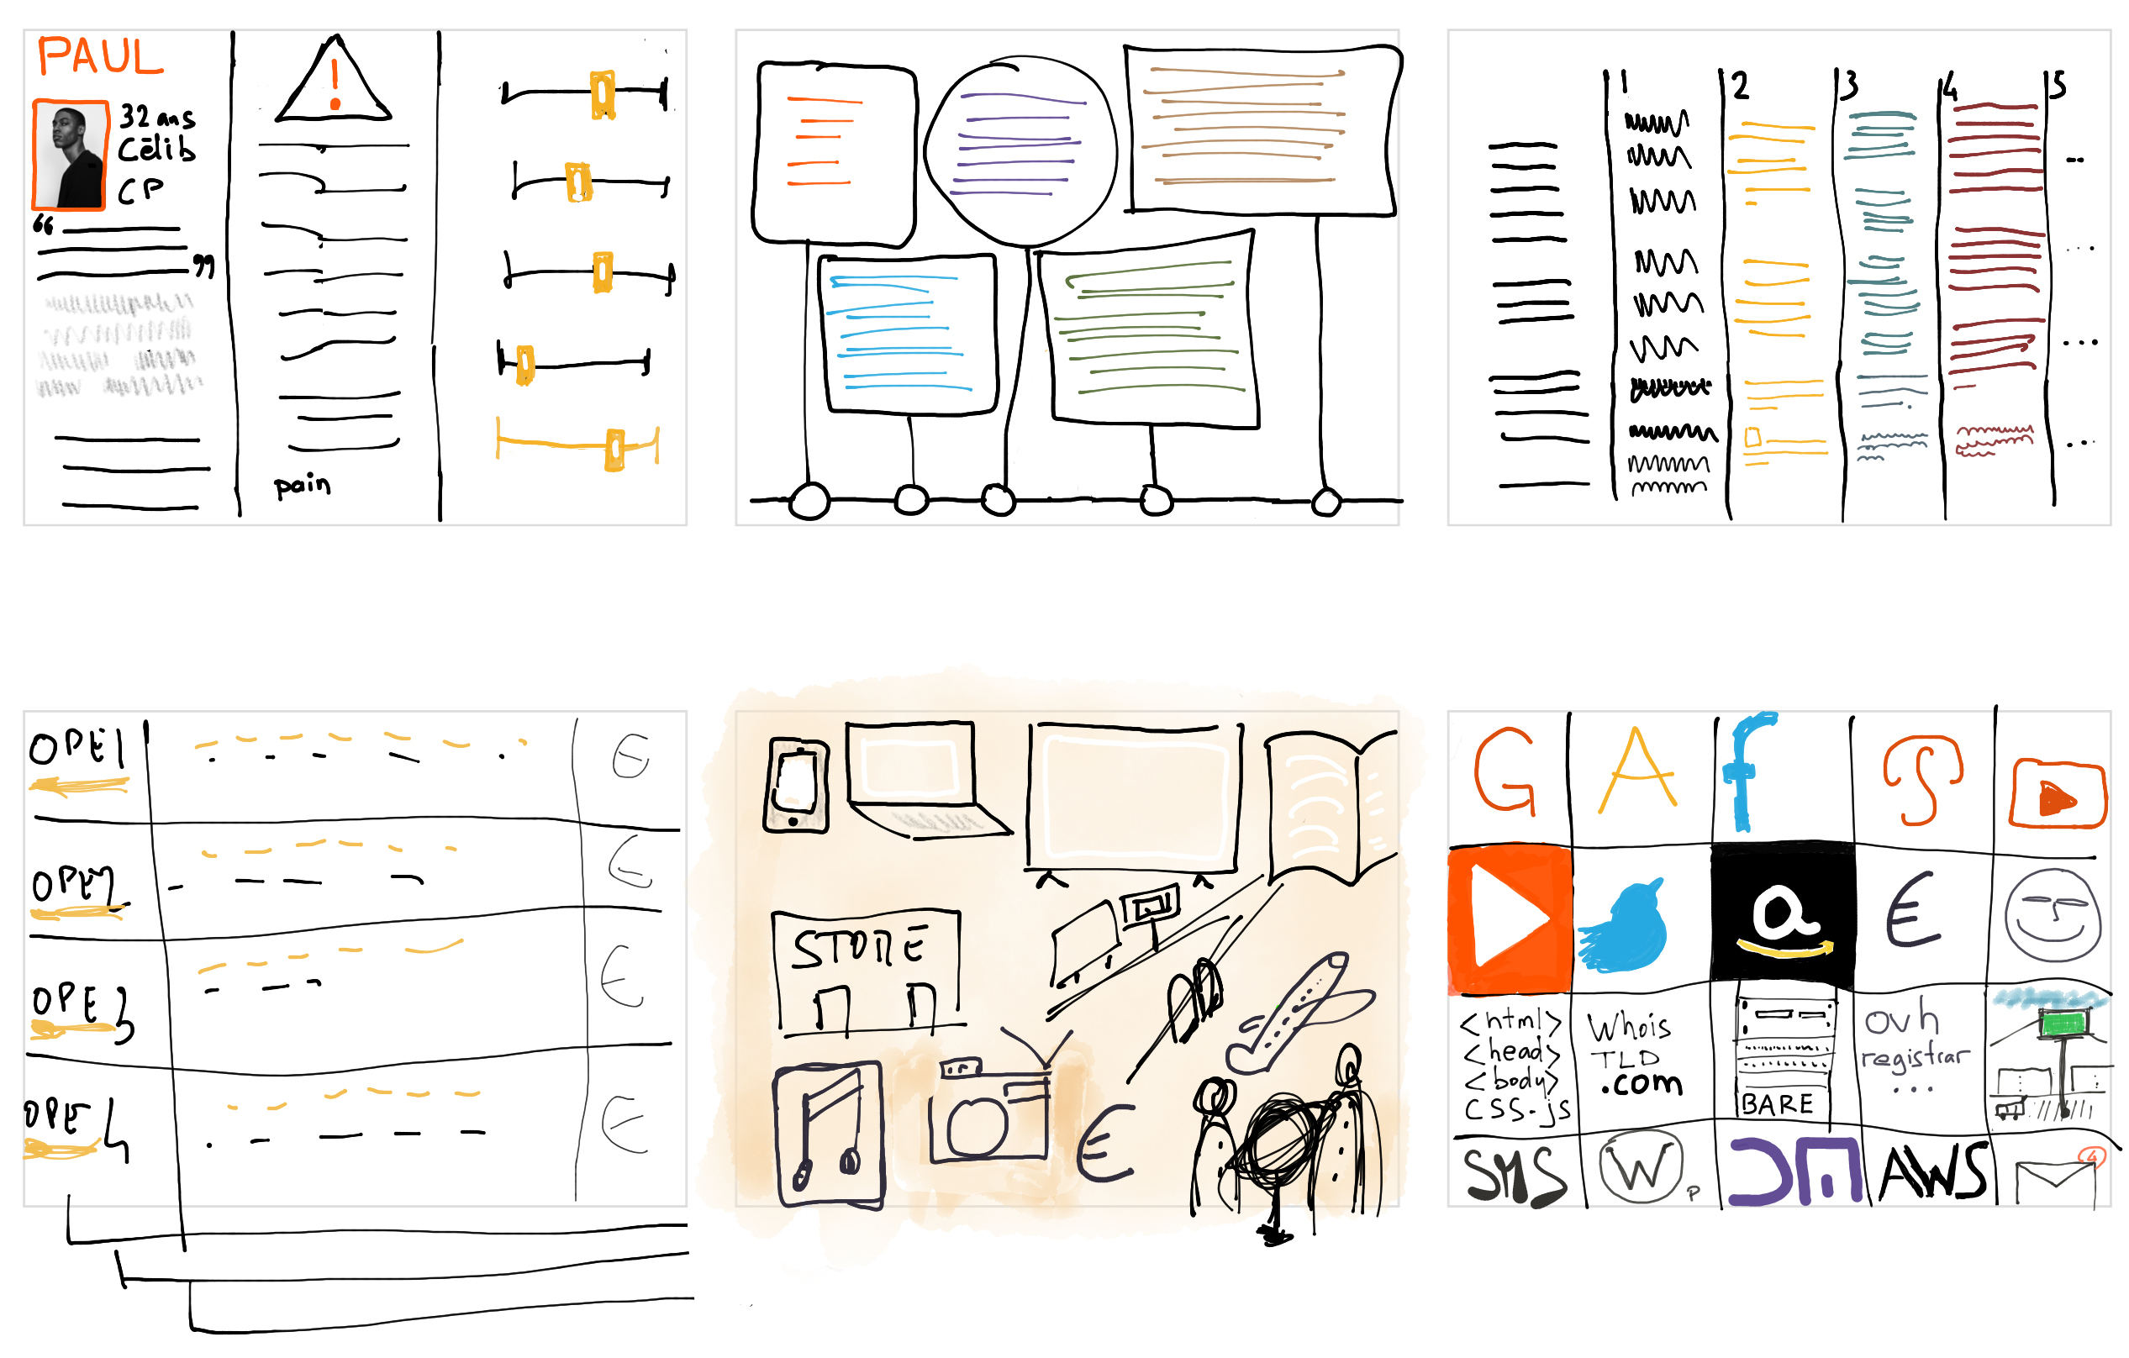

Slide 14
VOC
Persona
Empathy Map
ICP
Pain Point
Insights
Parcours client
Point de contact
UX
Channel Audit
Omni Channels
MCA
Prototypage
MVP
Value proposition
Content Calendar
by audience
by channel
Budget
CAC
AAARRR
Sales Funnel
LTV
TAM SAM SOM
IS & BP
01.
02.
03.
04.
05.
Notes:
income statement et. business plan

Slide 15
VOC
Persona
Empathy Map
ICP
Pain Points
Insights
01.

Slide 16


4
VOC
outils et mesures

Slide 17
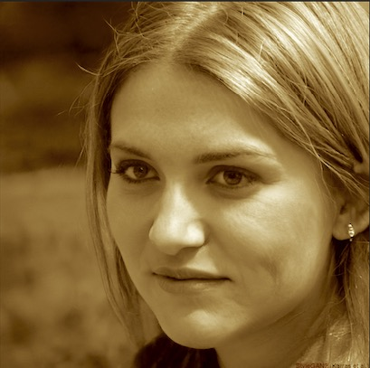
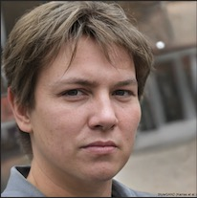

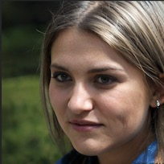
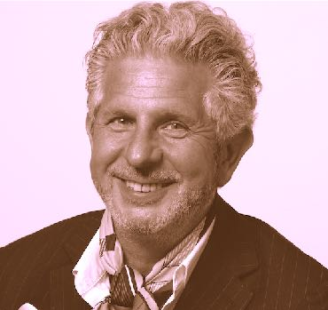

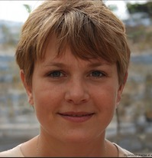
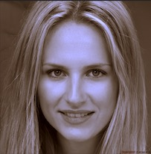
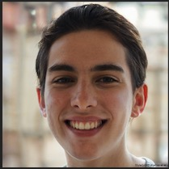
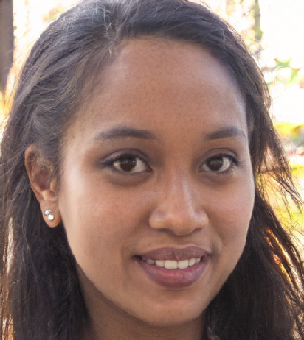
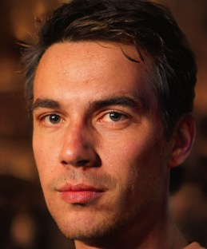
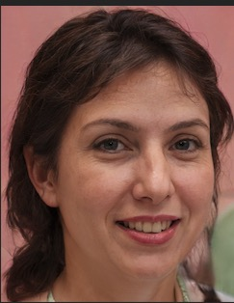
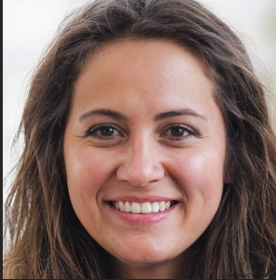
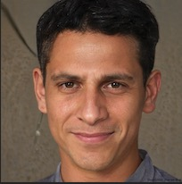
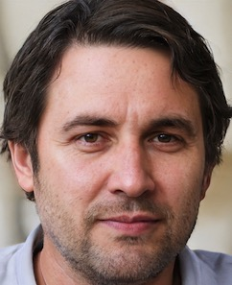
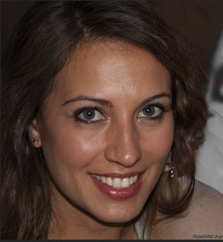
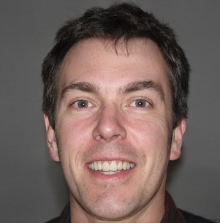
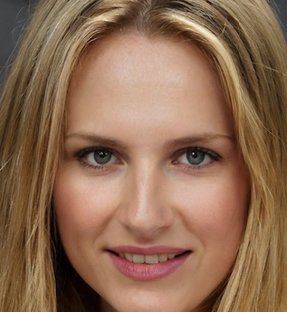
PERSONA
20 max

Slide 18



Client Fournis
ASS Inter
Surnom
Age
Vit à
Vit avec
Enfant
JOB
Education
CV
Passionné par
this
person
doesn’t
exist
.com
- +
- +
PERSONA
- +
________________________________________________________________________________________________________________________________________________
- +
Problèmes / Besoins / Attentes / Frustrations / Insatisfactions / Pain points / EPIC / USER STORY
Quel est le problème ?
Quelle est la frustration ?
Quels sont les besoins et attentes ?
Pourquoi n’est-il/elle pas satisfait des solutions existantes ?
…
…
Empathie map si besoin pour mieux comprendre le persona
________________________________________________________________________________________________________________________________________________

Slide 19

Jean-Luc
Nom Jean-Luc
Age 36
Vie à Paris
Avec Jeanne
Sans enfant
Education Supérieure (ingénieur école promo …)
CV pilote entreprise 1
Pilote entreprise 2
Passionné d’aviation et de modèle réduits
Passionné de races de chiens et de voyages en Asie
Revenus
Ville
Fréquences
Usage mobile
CITATION
« J’ai un beau métier, mais mes priorités sont ailleurs. Mon employeur n’est pas mon seul centre d’intérêt »
EPIC / USER STORY / PAIN POINT / PROBLÈME
Quel est le problème de Jean-Luc ?
Quelle est la frustration de Jean-Luc ?
Quels sont les besoins et attentes de Jean-Luc ?
Pourquoi n’est-il pas satisfait des solutions existantes ?
…
…
…
…
Empathie map si besoin pour mieux comprendre le persona
Know How
BIO
Jean Luc 36 ans est pilote de ligne depuis 3 ans dans une compagnie low cost européenne.
Il trouve que sa vie manque de sens, de variété et d’originalité.

Slide 20
Client Fournis
ASS Inter
Surnom
Age
Vit à
Vit avec
Enfant
JOB
Education
CV
Passionné par
this
person
doesn’t
exist
.com
- +
- +
- +
________________________________________________________________________________________________________________________________________________
- +
Problèmes / Besoins / Attentes / Frustrations / Insatisfactions / Pain points / EPIC / USER STORY
Quel est le problème ?
Quelle est la frustration ?
Quels sont les besoins et attentes ?
Pourquoi n’est-il/elle pas satisfait des solutions existantes ?
…
…
Empathie map si besoin pour mieux comprendre le persona
________________________________________________________________________________________________________________________________________________

Slide 21
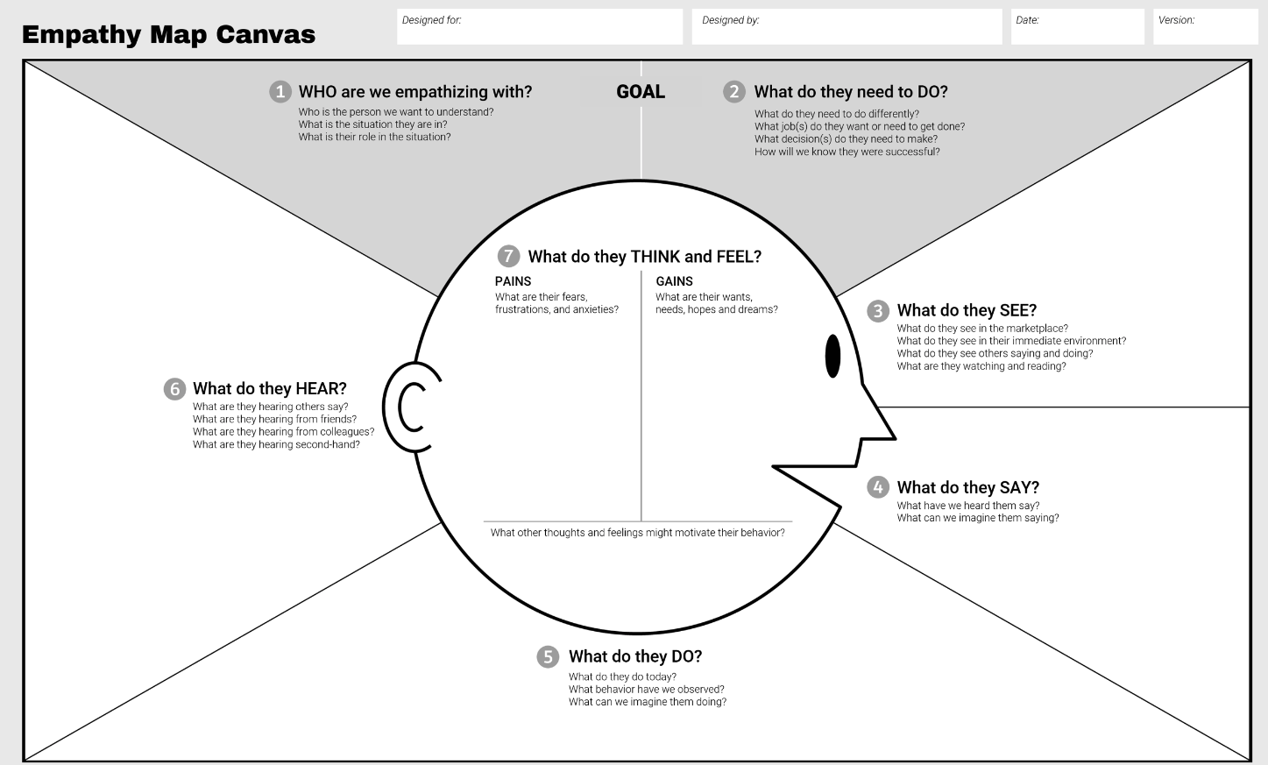

Slide 22

ICP / ABM
PERSONA
Notes:
ideal customer profil

Slide 23
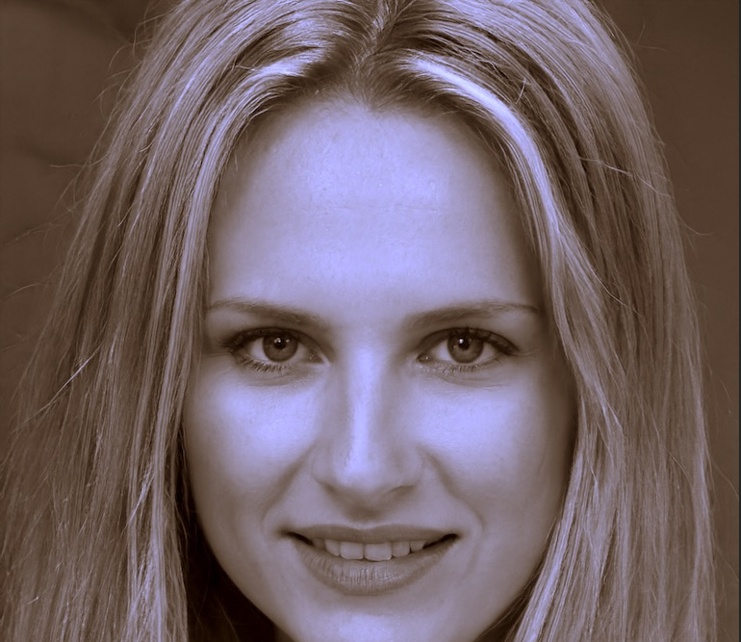
PERSONA
ICP
ideal customer profil

Slide 24

Question :
qui sont les utilisateurs ?

Slide 25
VOC
CHAIR → VOICE : VOC (voice of the custumer)
Notes:
Jeff bezos : https://youtu.be/-hxX_Q5CnaA
VOC : voice of the customer
Chair of the customer : obsess over customers
+ INVENT + think long term + it’s always day1
Be in front of your targeted customer (with persona)

Slide 26
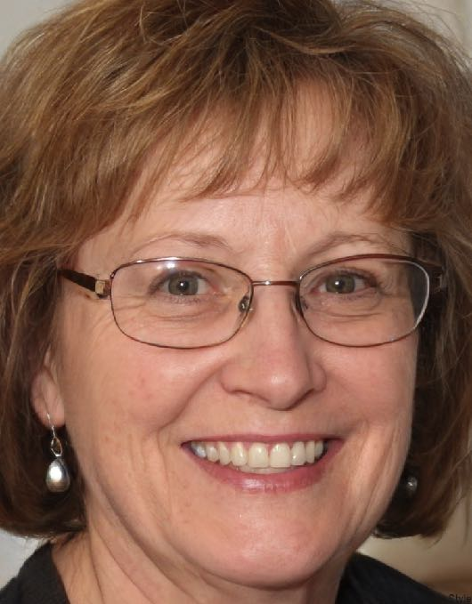
V
I
R
G
I
N
I
E
ICP ABM
x
Virginie
55
Vit à Lyon (banlieue)
Vit avec son compagnon et ses 3 enfants
Enfant : 3
JOB : DRH
Education : BEP
CV : 2eme entreprise
Passionné par l’artisanat, la brocante
salaire
this
person
doesn’t
exist
.com
- +
équilibre
- +
informatique
- +
digital
« Je n'aime pas faire de vagues ou gérer des conflits, le débat est la meilleure manière de progresser »
- +
Virginie en tant que DRH d’une ETI, ne sais plus comment satisfaire les différentes générations de salariés qui ont des buts et attentes différentes
Virginie cherche une innovation a mettre à son actif dans l’entreprise, mais c’est dur dans les RH
Virginie n’aime pas son logiciel de SIRH mais elle n’a pas su influencer le choix par son manque de connaissance informatique
x
x
x
x
x
Très belle progression dans l’entreprise Virginie est DRH à 55 ans en commençant assistante il y a 32 ans.
Appréciée de toutes et tous elle privilégie les contacts en face à face
x
Notes:
x

Slide 27

John
Name
Age
Live With
Education
Resumé
Company 2012…2020
Products
PAIN POINTS
…
…
« QUOTE : happy to be an entrepreneur in IOT »
Description: funder of an IOT company
9 employees
7 millions euros turnover
29 clients with 650 shops

Slide 28
Surnom
Age
Vit à
Vit avec
Enfant
JOB
Education
CV
Passionné par
- +
- +
- +
________________________________________________________________________________________________________________________________________________
Problèmes / Besoins / Attentes / Frustrations / Insatisfactions / Pain points
- +
________________________________________________________________________________________________________________________________________________

Slide 29
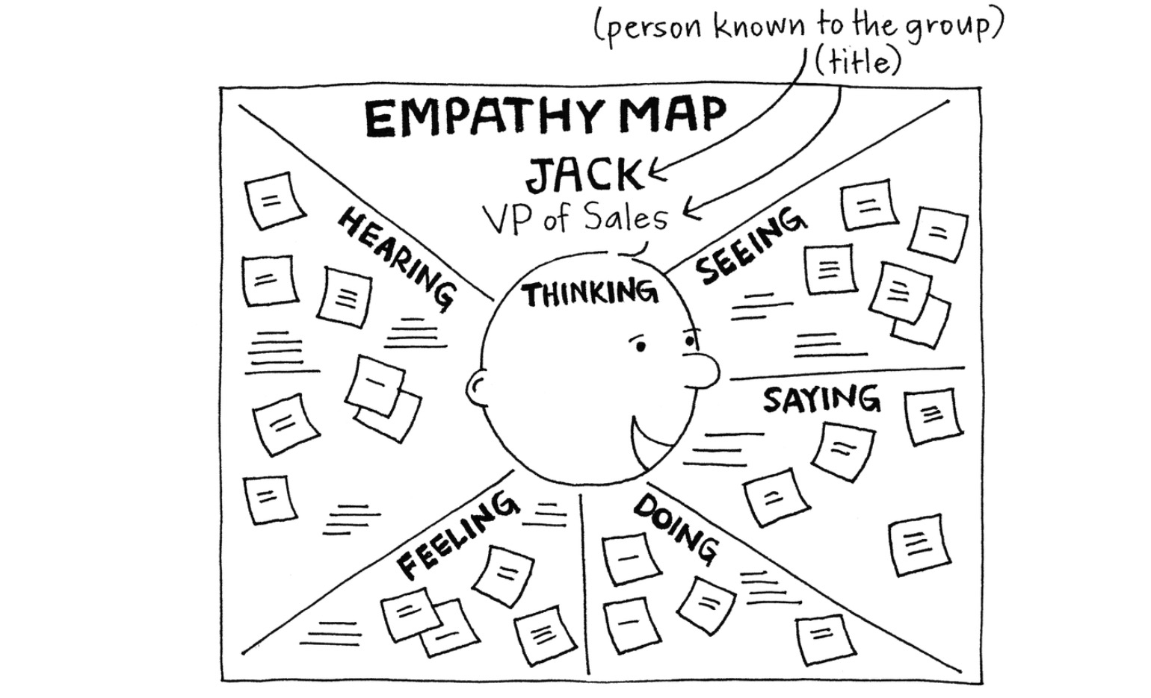
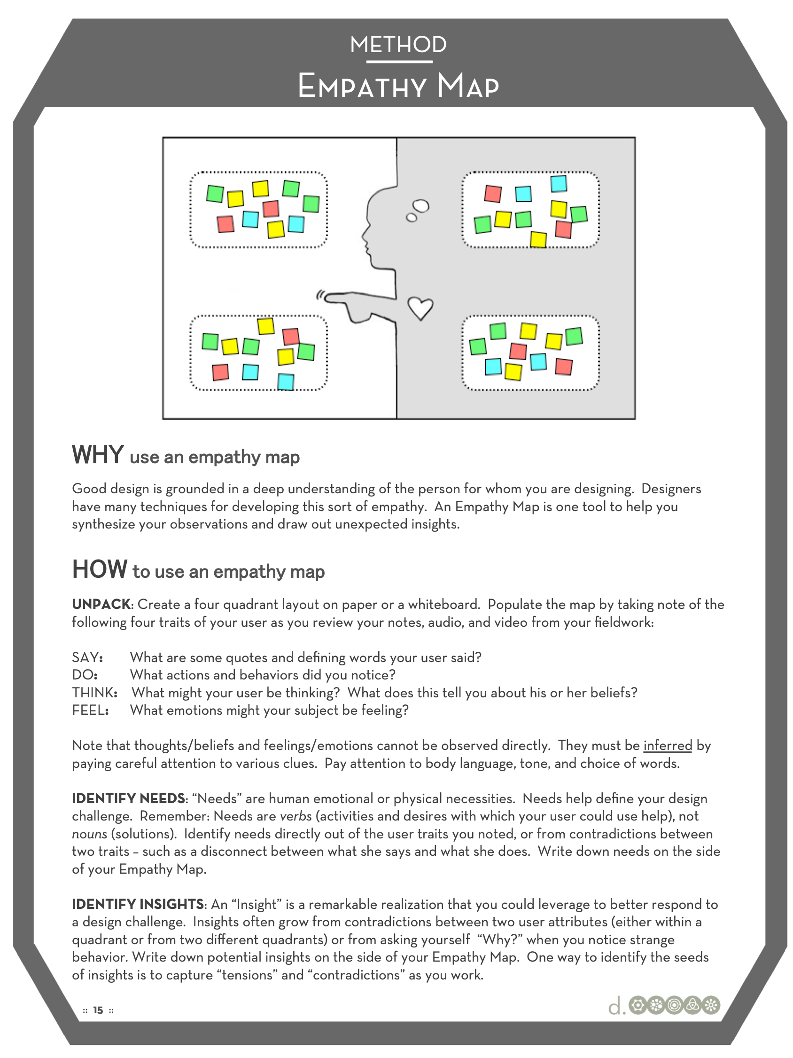
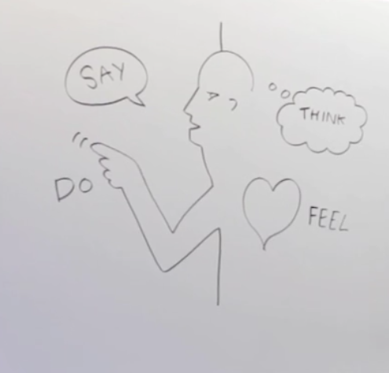
Notes:
Gamestorming dave GRAY

Slide 30
Parcours client
Point de contact
UX
Channel Audit
Omni Channels
MCA
02.

Slide 31





Slide 32

visible
ARRIVEE
DEPART
I I I I II I I I I I I I I I
parcours total

Slide 33






Premier
touchpoint
2009
3eme
contact
2015
SAV
2020
2eme
contact
2012
Achat
2018
Recommande
2022

Slide 34

40 points de contacts à auditer

Slide 35
Parcours Utilisateur

Slide 36
Customer Journey
Two Weeks
j1 j2 j3 j4 j5 j6 j7 j8 j9 j10 j11

Slide 37
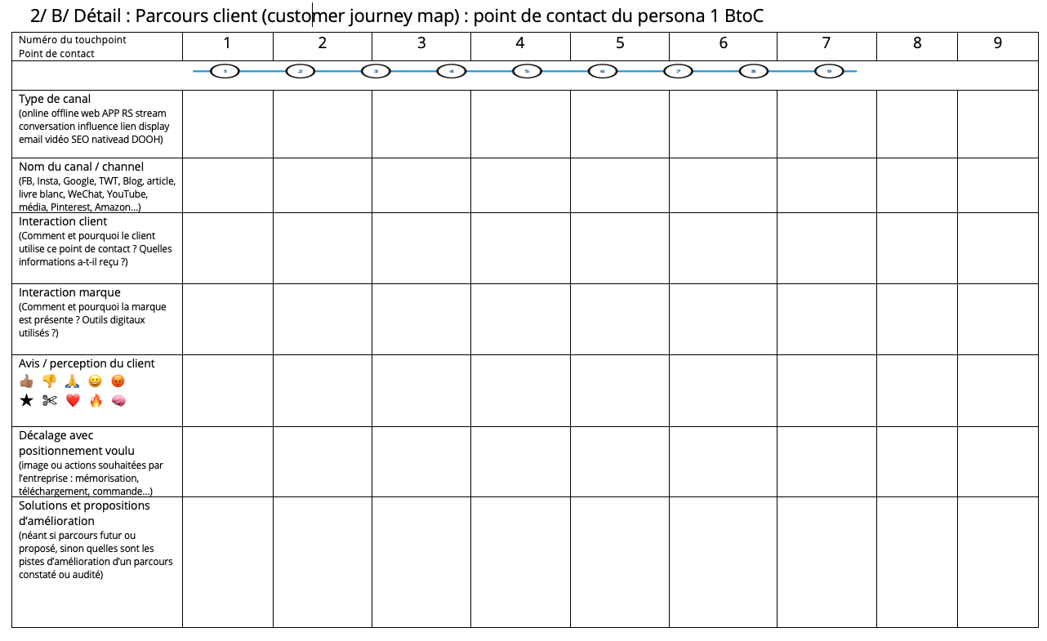

Slide 38
Nom du Touchpoint / Point de contact | 1 | 2 | 3 | 4 | 5 | 6 | 7 | 8 | 9
Channel / Canal
Interaction du client
Interaction de la marque
Avis du client perçu par le client | 👍 | 😡 👎 | 😍 | 💚 | ⚠️ | 💬 | 😀 | 🙏 🔥 | 😄 📣
Décalage avec le positionnement voulu
Solutions et propositions d’amélioration = plan d’actions

Slide 39


UX
@kratiroff

Slide 40
Value proposition
Prototypage
MVP
03.

Slide 41

MVP
Design
Utilisable
MVP MVP MVP
Qualité
Fonctionnalités
minimum viable product

Slide 42

FIGMA
Notes:
Figma style

Slide 43
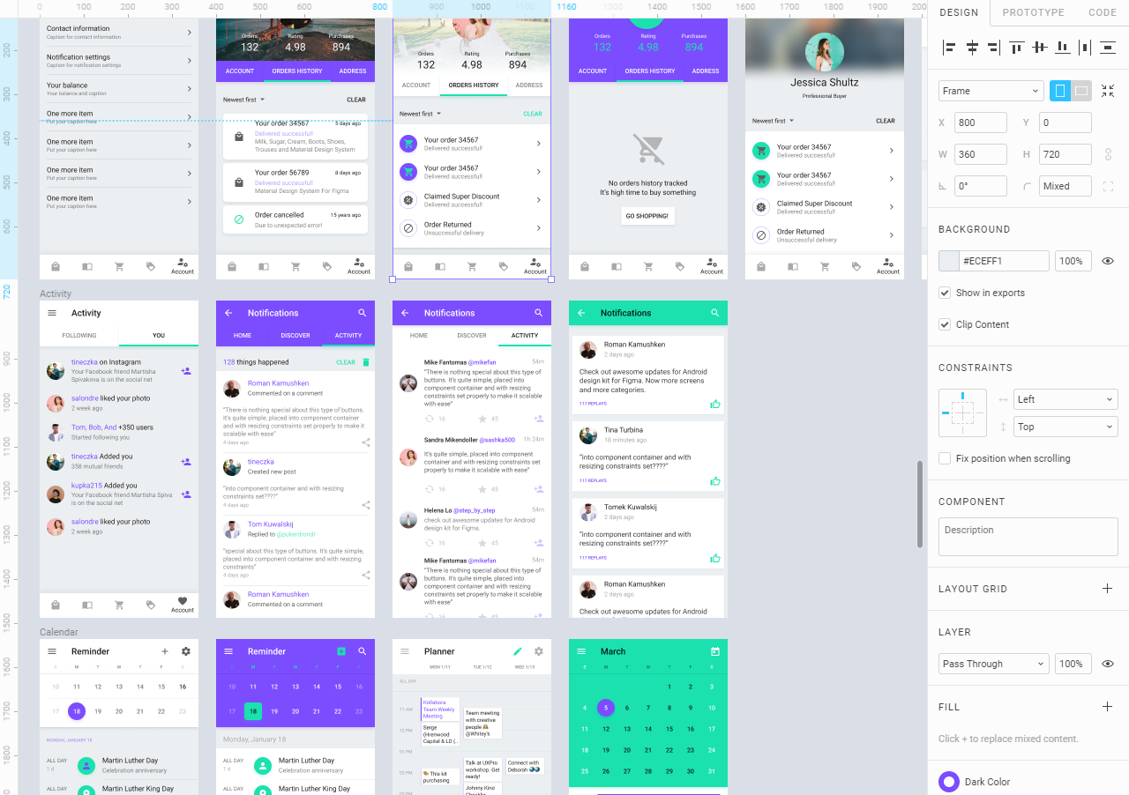

Prototypage
Wireframing
Value
Proposition

Slide 44
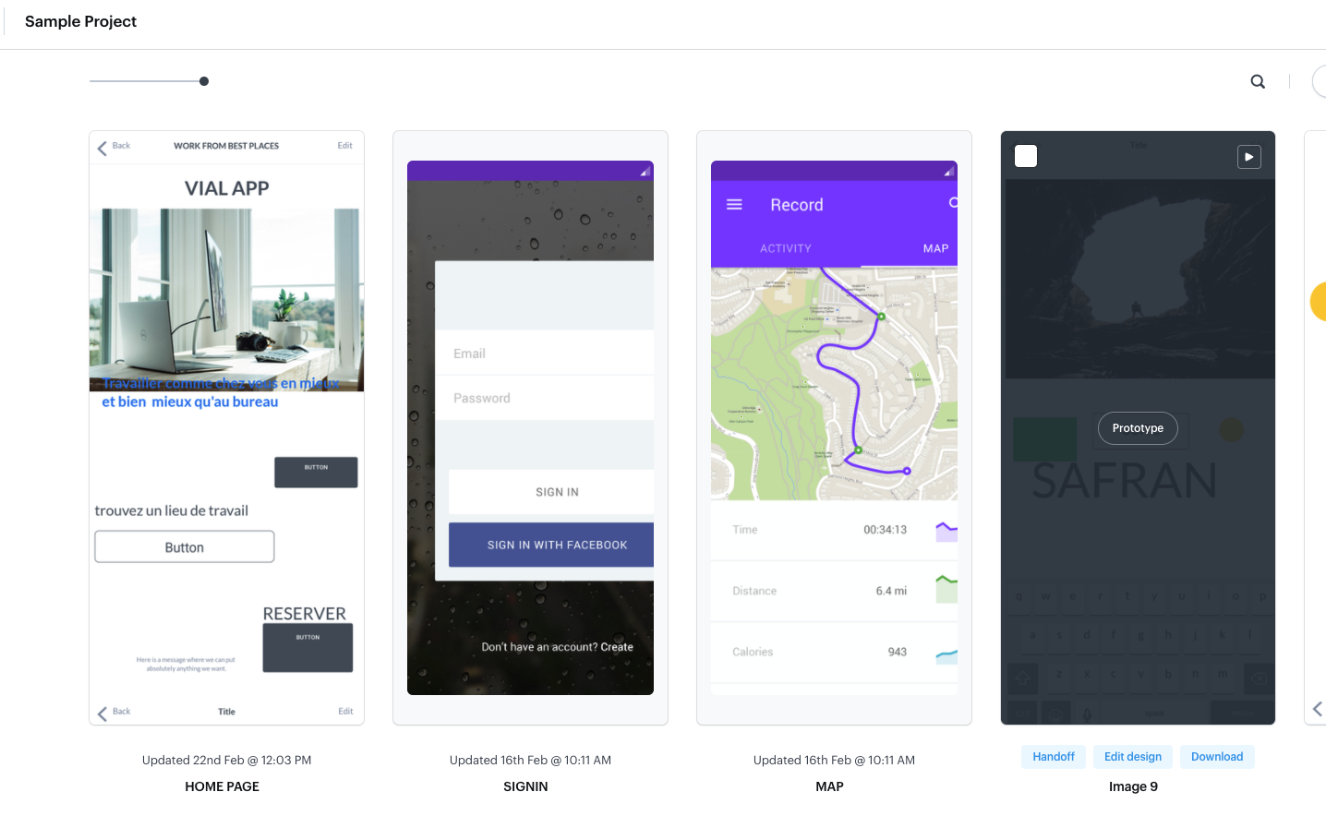
Prototypage
Wireframing
Value
Proposition

Slide 45
Content Calendar
by audience
by channel
Budget
CAC
04.

Slide 46
I-want-to-know
moments:
A1:
A2:
A3:
A4:
A5:
I-want-to-go
moments:
B1:
B2:
B3:
B4:
B5:
I-want-to-do
moments:
C1:
C2:
C3:
C4:
C5:
I-want-to-buy
moments:
D1:
D2:
D3:
D4:
D5:
I-want-to-???
moments:
E1:
E2:
E3:
E4:
E5:
Information
Direction
Hours
Action
Decision
Purchase
Promotion
Sales-Saving
???

Slide 47
POESM
Paid Media
Owned Media
Earned Social
Shared Social
Managed Marketing
Empreinte
Digitale

Slide 48
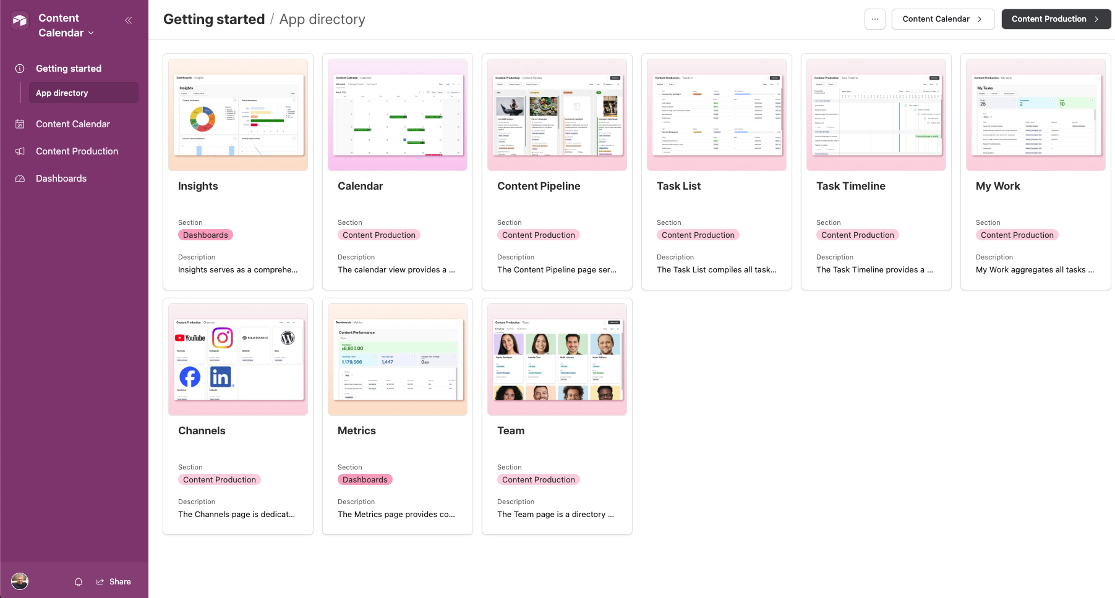

Slide 49
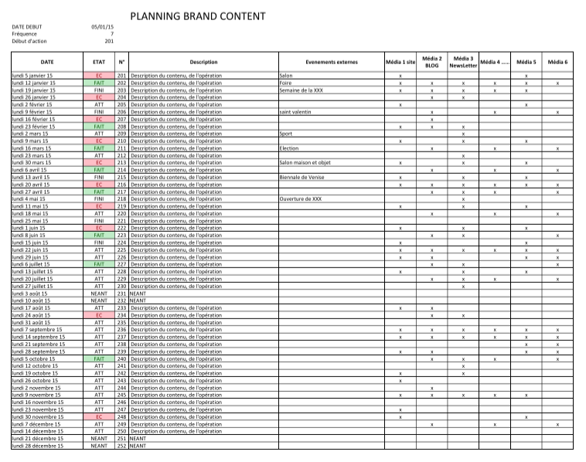
Notes:
Art of flight avec quicksilver
Site media

Slide 50

Présenter la liste des Contenus Digitaux par :
- date dans un calendrier
- persona dans une gallery
- produit dans une autre gallery
- producteur dans une liste
- état d’achèvement dans un Kanban
- thème dans une autre liste

Slide 51
AAARRR
Sales Funnel
LTV
TAM SAM SOM
IS & BP
05.

Slide 52
DATA
010101010101010101010101010101010101010101010101010101010101010101010101
101010101010101010101010101010101010101010101010101010101010101010101010
010101010101010101010101010101010101010101010101010101010101010101010101
101010101010101010101010101010101010101010101010101010101010101010101010
010101010101010101010101010101010101010101010101010101010101010101010101
101010101010101010101010101010101010101010101010101010101010101010101010
@kratiroff

Slide 53

SALES
FUNNEL
Notes:
like —> believe —> trust —> buy

Slide 54
AAARRR
TUNNEL FUNNEL ENTONNOIR PIPELINE
Notes:
like —> believe —> trust —> buy

Slide 55











A
A
A
Lead Nurturing
R
R
R
€
Awareness - Acquisition - Activation
Retention - Revenue - Referral
Notes:
sales funnel / spirale / tunnel de vente / pipe : Awareness
Acquisition
Activation
Retention
Revenue
Referral

Slide 56


Slide 57
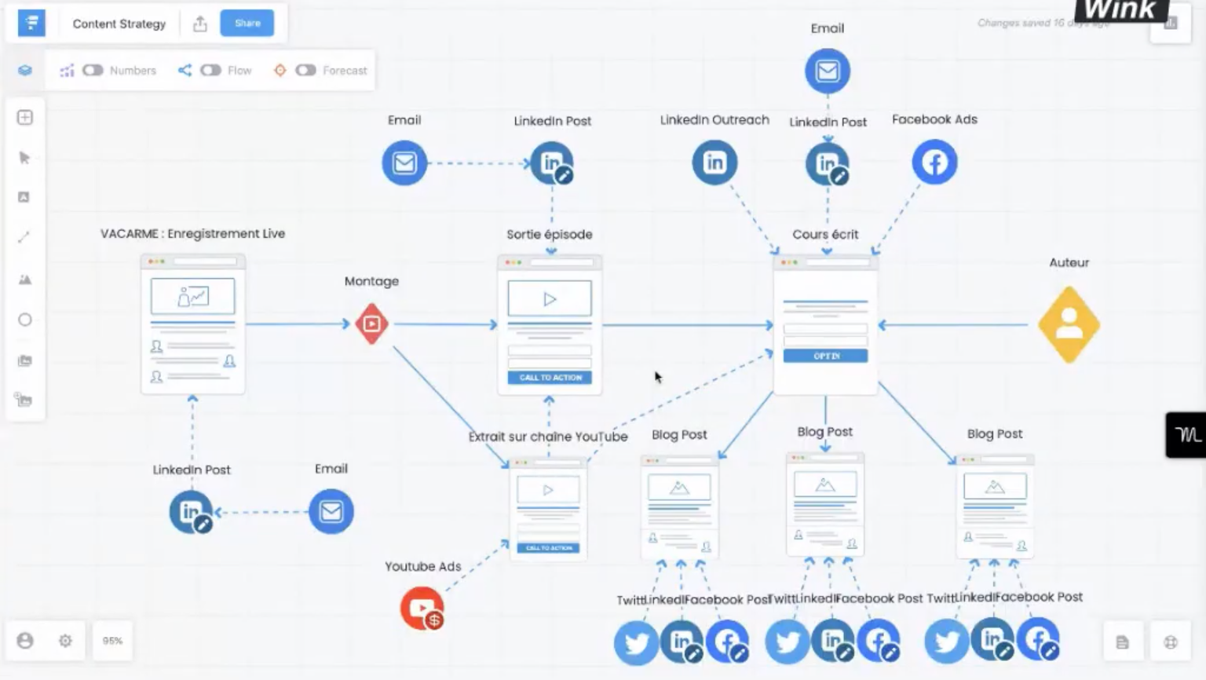
funnelytics.io
Notes:
funnelytics

Slide 58
Business plan / Income Statement | Periode 1 | Periode 2 | Periode 3
Chiffre d’affaires / Ventes / Revenu / Net sales
Coût de production / Coût des marchandises / Négoce Achat / Prix de revient / Cost of Sales
Marge Brute / Marge commerciale / Gross Profit
Frais de commercialisation et R&D/ selling operating expenses - R&D
Frais généraux / Charges d’exploitation / Dépenses administrative / General Expenses
Marge-Bénéfice d’exploitation / Operating income / EBIDTA
Frais financier / interest expense
Provision et Taxes / Provision and income taxes
Bénéfice Net courant / Net income
Notes:
IS

